Slide 1
BÁO CÁO THỰC TẬP
TRƯỜNG ĐẠI HỌC CÔNG NGHIỆP HÀ NỘI
ĐỀ TÀI: NÉN DỮ LIỆU ĐA PHƯƠNG TIỆN
BẰNG CÁC KĨ THUẬT HỌC MÁY

Slide 2
Welcome!!
Sinh viên: Phạm Hồng Thái
Mã sinh viên: 2017605233 Lớp: 2017DHCNTT05 – K12 GVHD: Ths. NGUYỄN THỊ MỸ BÌNH

Slide 3

CẤU TRÚC
I
NÉN DỮ LIỆU ĐA PHƯƠNG TIỆN
Khái niệm nén dữ liệu, các loại nén dữ liệu…
II
CÁC KỸ THUẬT NÉN DỮ LIỆU
Khái niệm, thuật toán…
III
THUẬT TOÁN PHÂN TÍCH THÀNH PHẦN CHÍNH
Ý tưởng, định nghĩa, mô tả trực quan,...
IV
MỘT SỐ ỨNG DỤNG CỦA THUẬT TOÁN

Slide 4
I: NÉN DỮ LIỆU ĐA PHƯƠNG TIỆN

Slide 5
1. Giới thiệu
Tại sao phải nén dữ liệu?
Các file munltimedia có dung lượng rất lớn vì thế để có thể lưu trữ hay truyền đi… thì cần thiết phải làm giảm dung lượng các file đến mức có thể.
Các file text hay một số file khác cũng cần được enns lại để đáp ứng cho việc gửi Mail hay trong các ứng dụng khác.
Vấn đề Băng thông mạng.

Slide 6
1. Giới thiệu
Các vấn đề cần giải quyết
Các nguyên lý cơ bản trong nén dữ liệu, làm sao để đo lường hiệu suất nén và xếp loại các kỹ thuật nén?
Các kỹ thuật nào có thể nén tốt cho dữ liệu đa phương tiện?
Dữ liệu gốc có thể được lấy lại chính xác sau khi nén?
Chuẩn nén âm thanh, hình ảnh và video?

Slide 7
2. Khái niệm
Nén dữ liệu (Data compression): là việc chuyển định dạng thông tin mà sử dụng ít bit hơn cách thể hiện dữ liệu gốc.
Tùy theo dữ liệu có bị thay đổi trước và sau khi giải nén không, người ta chia nén thành 2 loại:
Nén không mất thông tin(Lossless)
Nén mất thông tin(Lossy)

Slide 8
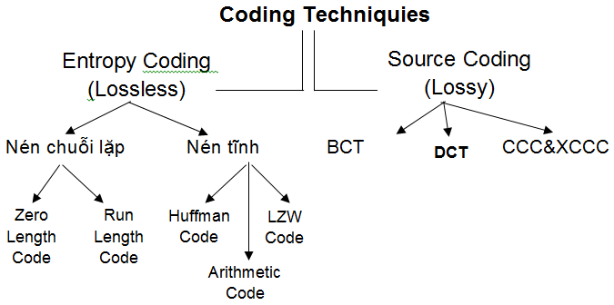
2. Khái niệm
Các công nghệ nén có thể được minh họa theo sơ đồ sau:

Slide 9
Nén không mất thông tin (Lossless): là kiểu nén mà dữ liệu gốc có thể phục hồi lại hoàn toàn sau khi giải nén với tỷ lệ nén thông thường có thể đạt được từ 2:1 đến 50:1.
Được sử dụng để nén các chương trình máy tính, các văn bản luật pháp và các bệnh án. Nó cũng được sử dụng kết hợp với kỹ thuật nén mất thông tin để đạt các hệ số nén cao trong thông tin đa phương tiện.
Các kỹ thuật nén không mất thông tin khai thác “tính dư thừa thống kê” (statisticals redundancies) trong dữ liệu được nén.
Các giải thuật nén điển hình: Huffman Code, RLC, LZW, Mã số học.
NÉN KHÔNG
MẤT THÔNG TIN
(LOSSLESS)

Slide 10
Nén mất thông tin (Lossy): là loại nén dữ liệu mà có sự khác biệt giữa dữ liệu gốc và dữ liệu được phục hồi lại sau khi nén.
Có sử dụng các đặc điểm tâm sinh lý của thính giác và thị giác của con người trong việc nghiên cứu cho các giải thuật nén.
Tỷ lệ nén đạt cao hơn so với các giải thuật nén không tổn hao (từ 100:1)
Các giải thuật nén điển hình: DCT, BCT, CCC&XCCC, JPEG, MPEG.
Nén tổn hao thường dùng nén MP3, Photograph Image, Video
NÉN
MẤT THÔNG TIN
(LOSSY)

Slide 11
II: CÁC KỸ THUẬT NÉN DỮ LIỆU

Slide 12
CÁC KỸ THUẬT NÉN DỮ LIỆU
Kỹ thuật nén văn bản
Kỹ thuật nén video
Kỹ thuật nén âm thanh
Kỹ thuật nén ảnh

Slide 13
KỸ THUẬT NÉN VĂN BẢN
01
Đăc trưng của nén văn bản là không mất thông tin.
Không đòi hỏi nhiều dung lượng bộ nhớ như các loại đa phương tiện khác nhưng khi cần lưu trữ một lượn lớn file thì nén là rất cần thiết.
Một số kỹ thuật nén:
Mã hóa Huffman ( Huffman coding)
Mã hóa độ dài hàng loạt ( Run length coding)
Mã hóa LZW ( Lempel-Ziv-Welch coding)

Slide 14
KỸ THUẬT NÉN VĂN BẢN
01
Mã hóa Huffman
Các bước mã hóa Huffman:
Bước 1: Tìm hai ký tự có trọng số nhỏ nhất ghép lại thành một, trọng số của ký tự mới bằng tổng trọng số của hai ký tự đem ghép.
Bước 2: Trong khi số lượng ký tự trong danh sách còn lớn hơn một thì thực hiện bước một, nếu không thì thực hiện bước 3.
Bước 3: Tách ký tự cuối cùng và tạo cây nhị phân với quy ước bên trái mã 0, bên phải mã 1.
Ưu điểm của mã hóa Huffman: Hệ số nén tương đối cao. Phương pháp thực hiện tương đối đơn giản. Tốn ít bộ nhớ, có thể xây dựng dựa trên các mảng bé hơn 64KB.
Nhược điểm của mã hóa Huffman:Chứa cả bảng mã trong tập tin nén nên phía nhận mới có thể giải mã được do đó hiệu suất nén chỉ cao khi ta thực hiện nén các tập tin lớn.

Slide 15
KỸ THUẬT NÉN AUDIO
02
Các dạng nén âm thanh phổ biến thường được sử dụng hiện nay là:
MP3: ra đời từ 1980, hỗ trợ các tần số lấy mẫu khác nhau như : 32kHz; 44,1kHz; 48kHz; tốc độ bit có thể thay đổi từ 32 đến 448kbps
ACC: là định dạng cải tiến của MP3.
OGG: là định dạng nguồn mở, nén tốt và có chất lượng ở tốc độ bit thấp.
WMA: Định dạng âm thanh của Microsoft, phổ biến trong thế giới âm thanh phát trực tiếp.
Realaudio: dùng cho phát nhạc trực tuyến. Đã có Realaudio 10.

Slide 16
KỸ THUẬT NÉN ẢNH
03
Nén ảnh là 1 kỹ thuật mã hoá các ảnh số hoá nhằm giảm số lượng các bit dữ liệu cần thiết để biểu diễn ảnh.
Mục đích để giảm đi chi phí trong việc lưu trữ và chi phí thời gian truyền ảnh đi xa trong media nhưng vẫn đảm bảo chất lượng của ảnh.
Nén ảnh đạt được bằng cách loại bỏ các phần dư thừa thông tin về không gian, dư thừa về độ xám hay dư thừa về thời gian.
Các kỹ thuật nén ảnh không tổn thất: WinZip, GIF, PNG…
Các tiêu chuẩn nén ảnh: JPEG, MPEG, H.261, ITU-TS H.263.

Slide 17
KỸ THUẬT NÉN VIDEO
04
Nén dữ liệu video dựa vào hai nguyên tắc:
Bỏ dữ liệu dư thừa theo không gian (spatial redundancy): thực chất bỏ bớt các phần giống nhau trên một ảnh.
Bỏ dữ liệu dư thừa theo thời gian (temporal redundancy): thực chất bỏ bớt các phần giống nhau trên các ảnh cạnh nhau.
Nén dữ liệu video chúng ta xét tới 2 kiểu nén sau:
Nén bù chuyển động
Nén bằng chuẩn MPEG

Slide 18
III: THUẬT TOÁN PHÂN TÍCH THÀNH PHẦN CHÍNH

Slide 19
1. Ý tưởng của PCA
Dimensionality Reduction (giảm chiều dữ liệu) là một trong những kỹ thuật quan trọng trong Machine Learning. Các vectors đặc trưng trong các bài toán thực tế có thể có số chiều rất lớn, tới vài nghìn. Ngoài ra, số lượng các điểm dữ liệu cũng thường rất lớn. Nếu thực hiện lưu trữ và tính toán trực tiếp trên dữ liệu có số chiều cao này thì sẽ gặp khó khăn cả về việc lưu trữ và tốc độ tính toán. Vì vậy, giảm số chiều dữ liệu là một bước quan trọng trong nhiều bài toán. Đây cũng được coi là một phương pháp nén dữ liệu.

Slide 20
2. Định nghĩa
PCA là 1 thuật toán thống kê sử dụng phép biến đổi trực giao để biến đổi 1 tập dữ liệu từ 1 không gian nhiều sang 1 không gian ít chiều hơn nhằm việc tối ưu hóa việc thể hiện sự biến thiên của dữ liệu.
Ưu điểm :
- Giảm số chiều của không gian chứa dữ liệu khi nó có số chiều lớn.
- Xây dựng trục tọa độ mới thay cho các trục tọa độ cũ nhưng lại có khả năng biểu diễn dữ liệu tốt tương đương.
- Đảm bảo trục tọa độ trong không gian mới luôn trực giao với nhau.

Slide 21
2. Định nghĩa
PCA là 1 thuật toán thống kê sử dụng phép biến đổi trực giao để biến đổi 1 tập dữ liệu từ 1 không gian nhiều sang 1 không gian ít chiều hơn nhằm việc tối ưu hóa việc thể hiện sự biến thiên của dữ liệu.
Ưu điểm :
- Giảm số chiều của không gian chứa dữ liệu khi nó có số chiều lớn.
- Xây dựng trục tọa độ mới thay cho các trục tọa độ cũ nhưng lại có khả năng biểu diễn dữ liệu tốt tương đương.
- Đảm bảo trục tọa độ trong không gian mới luôn trực giao với nhau.

Slide 22
2. Định nghĩa
PCA là 1 thuật toán thống kê sử dụng phép biến đổi trực giao để biến đổi 1 tập dữ liệu từ 1 không gian nhiều sang 1 không gian ít chiều hơn nhằm việc tối ưu hóa việc thể hiện sự biến thiên của dữ liệu.
Ưu điểm :
- Giảm số chiều của không gian chứa dữ liệu khi nó có số chiều lớn.
- Xây dựng trục tọa độ mới thay cho các trục tọa độ cũ nhưng lại có khả năng biểu diễn dữ liệu tốt tương đương.
- Đảm bảo trục tọa độ trong không gian mới luôn trực giao với nhau.

Slide 23
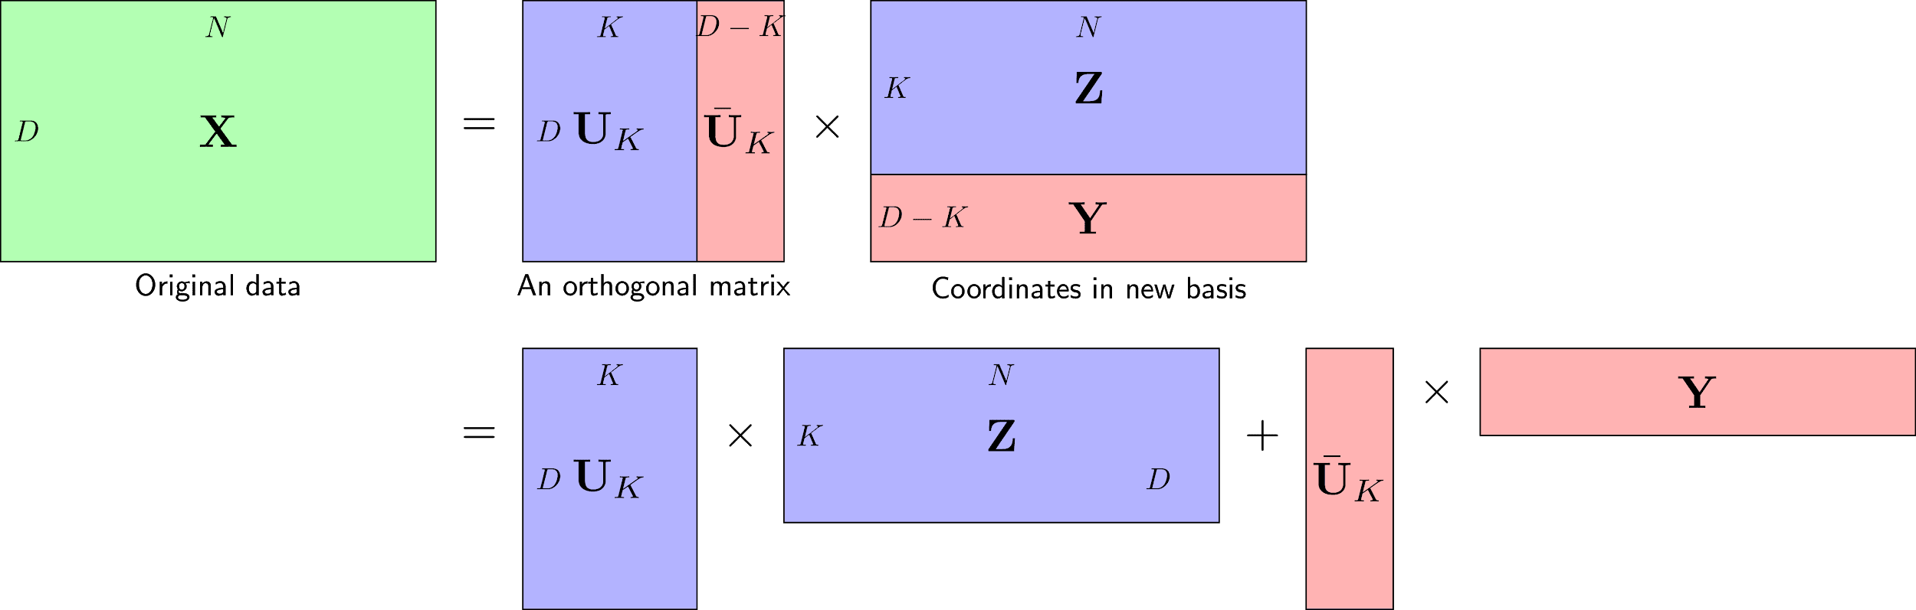
3. Giải thích
- Tìm 1 hệ trực chuẩn mới sao cho trong hệ này các thành phần quan trọng nhất nằm trong K thành phần đầu tiên

Slide 24
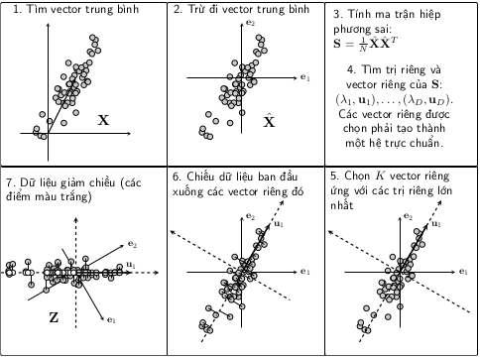
3. Giải thích
- Quy trình các bước thực hiện phân tích thành phần chính

Slide 25
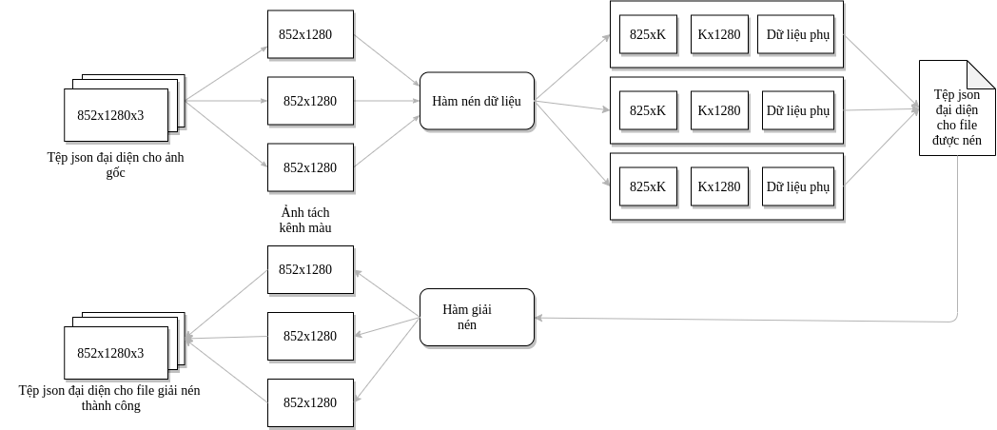
5. Ứng Dụng của DCT
5.1 Ứng dụng trong nén ảnh
- Mô hình mô tả

Slide 26


5. Ứng Dụng của DCT
5.1 Ứng dụng trong nén ảnh
- Ảnh sau khi đi qua bộ nén và giải nén mặc dù bị mất mát thông tin nhưng lượng mất mát là rất nhỏ, mắt người khó phát hiện.

Slide 27
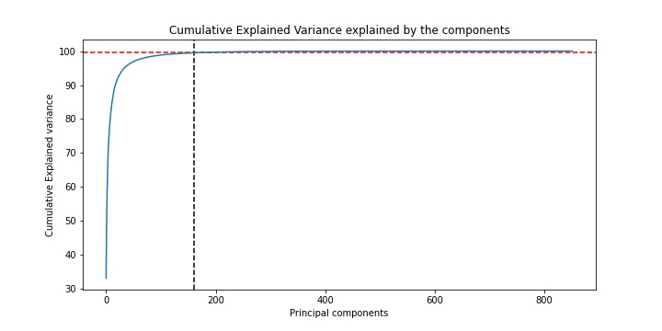
5. Ứng Dụng của DCT
5.1 Ứng dụng trong nén ảnh
- Chỉ cần lấy 180 thành phần đầu tiên so với 1280 thành phần ban đầu nhưng tỉ lệ thông tin dữ lại là rất lớn (98 %)

Slide 28
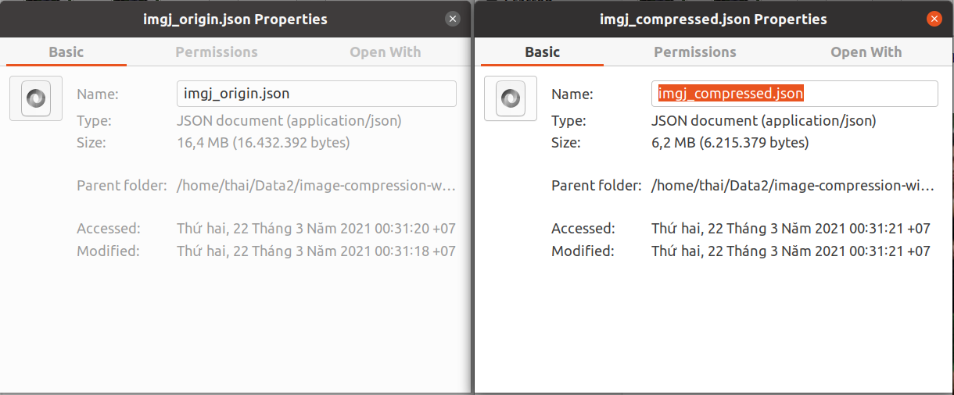
5. Ứng Dụng của DCT
5.1 Ứng dụng trong nén ảnh
- Hiệu quả nén tương quan giữa tệp gốc và tệp nén, tương đương với nén được chỉ còn 40% so với tệp ban đầu

Slide 29
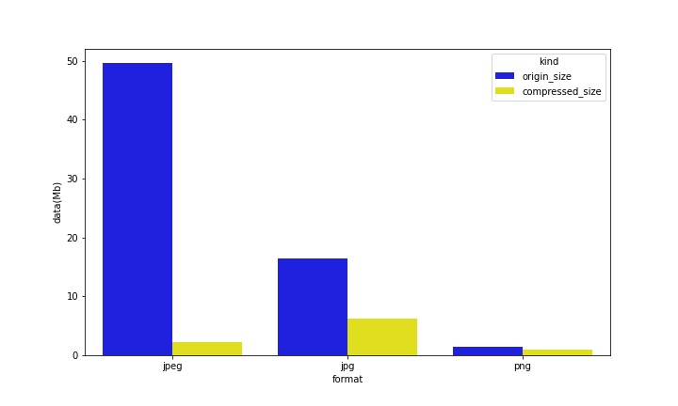
5. Ứng Dụng của DCT
5.1 Ứng dụng trong nén ảnh
- So sánh giữa các định dạng ảnh khác nhau

Slide 30
5. Ứng Dụng của DCT
5.1 Ứng dụng trong nén ảnh
- Kết luận : PCA sẽ nén hiệu qủa hơn với những định dạng ảnh như jpeg, jpg còn đối với định dạng ảnh được lưu dưới dạng các vector như png thì nén kém.

Slide 31
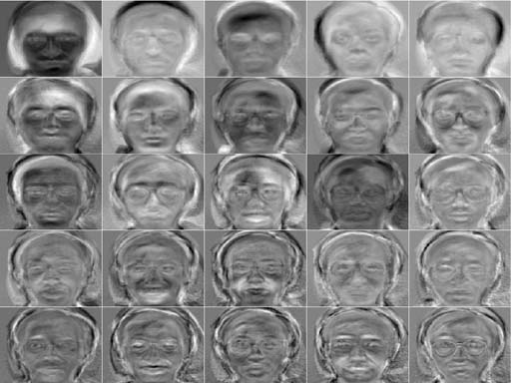
5. Ứng Dụng của DCT
5.2 Ứng dụng vào các bài toàn nhận dạng trong học máy
- Các khuôn mặt riêng tìm được bằng PCA

Slide 32
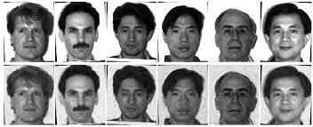
5. Ứng Dụng của DCT
5.2 Ứng dụng vào các bài toàn nhận dạng trong học máy
Hàng trên: các ảnh gốc. Hàng dưới: các ảnh được tái tạo dùng khuôn mặt riêng. Ảnh ở hàng dưới có nhiễu nhưng vẫn mang những đặc điểm riêng mà mắt người có thể phân biệt được.

Slide 33
Kết luận :
PCA là phương pháp giảm chiều dữ liệu dựa trên việc tối đa lượng thông tin được giữ lại.
Lượng thông tin được giữ lại được đo bằng tổng các phương sai rên mỗi thành phần của dữ liệu.
Lượng dữ liệu sẽ được giữ lại nhiều nhất khicác chiều dữ liệu còn lại tương ứng với các vector riêng của trị riêng lớn nhất của ma trận hiệp phương sai.

Slide 34
Thank you !

